Slide 1












几种常见的力
万有引力
弹力
摩擦力
静电力
磁力
定义
产生
条件
接触
形变
接触、有相对运动或趋势
有电流存在
有运动电荷
任何情况
存在电荷
大小
质点连线,指
向受力质点
与形变方
向相反
与物体相对运
动或趋势相反
质点连线,指
向受力质点
右手螺旋
定则
方向
1.万有引力：
是自然界所有力中强度最弱
备
注
的相互作用力，是长程力。
例：m₁=1kg，m₂=1kg，r=1m。则：
这是任何精密仪器无法测量的。
2.静电力：
。磁力是电场力的相对论效应

Slide 2
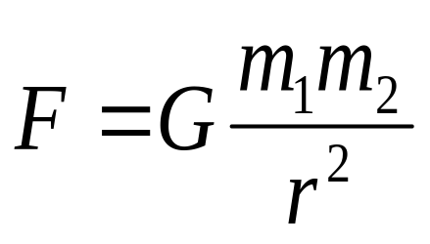
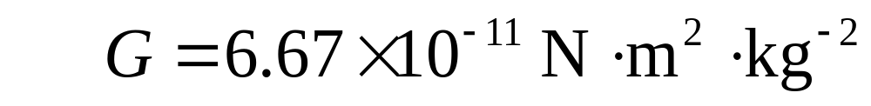
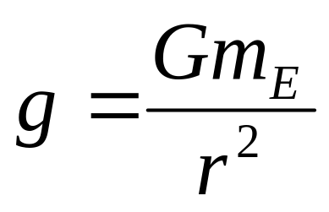
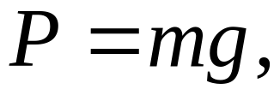
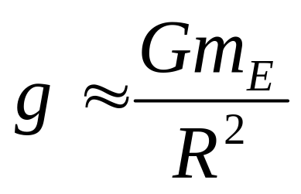
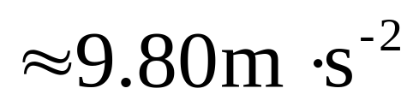
2-3 几种常见的力
m₁
m₂
一 万有引力
r
引力常数
重力
地表附近

Slide 3
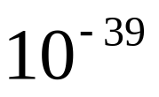
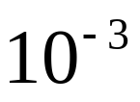
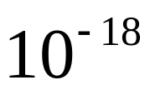
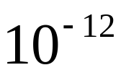
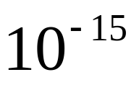
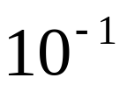
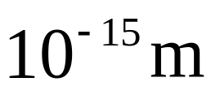
四种相互作用的力程和强度的比较
种 类
相互作用粒子
力的强度
力程/m
引力作用
所有粒子、质点
∞
电磁作用
带电粒子
∞
弱相互作用
强子等大多数粒子
强相互作用
介子等核子
＊表中强度是以两质子间相距为 时的相互作用强度为1给出的．

Slide 4
温伯格
萨拉姆
格拉肖
弱相互作用
电磁相互作用
电弱相互
作用理论
三人于1979年荣获诺贝尔物理学奖．
鲁比亚, 范德米尔实验证明电弱相互作用，
1984年获诺贝尔奖．
电弱相互作用
强相互作用
万有引力作用
“大统一”（尚待实现）

Slide 5
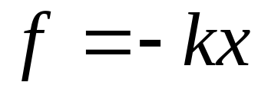
二 弹性力
由物体形变而产生的．
常见弹性力有：正压力、张力、弹簧弹性力等．
弹簧弹性力
——胡克定律

Slide 6


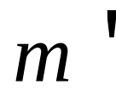

例1 质量为 、长为 的柔软细绳，一端系着放在光滑桌面上质量为 的物体，在绳的另一端加力 ．设绳的长度不变，质量分布是均匀的．求：
(1)绳作用在物体上的力；
(2)绳上任意点的张力．

Slide 7

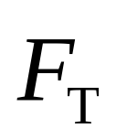
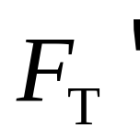
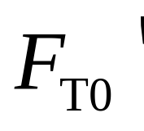
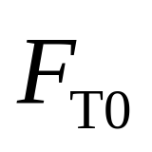

解 设想在点 将绳分为两段其间张力 和 大小相等，方向相反
（1）

Slide 8
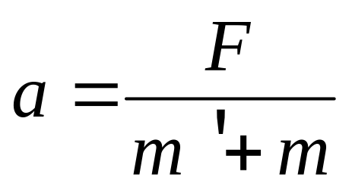
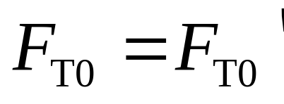
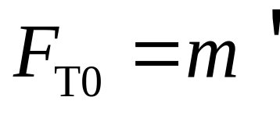
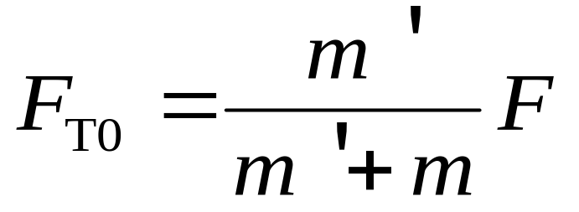
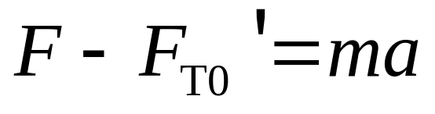

Slide 9
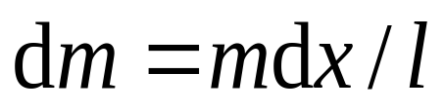
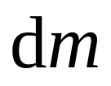
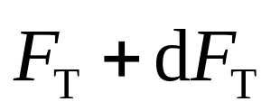
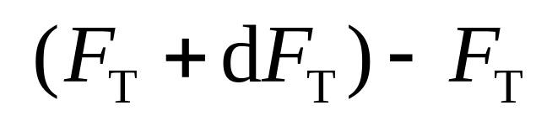
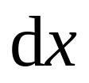
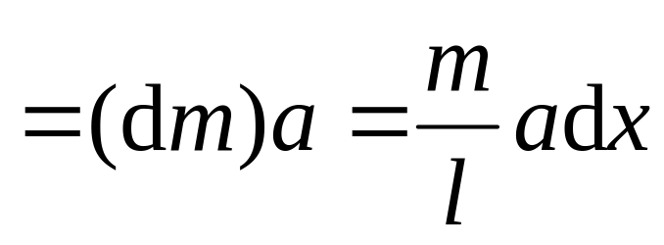
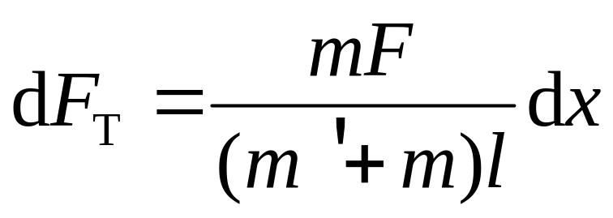
（2）

Slide 10
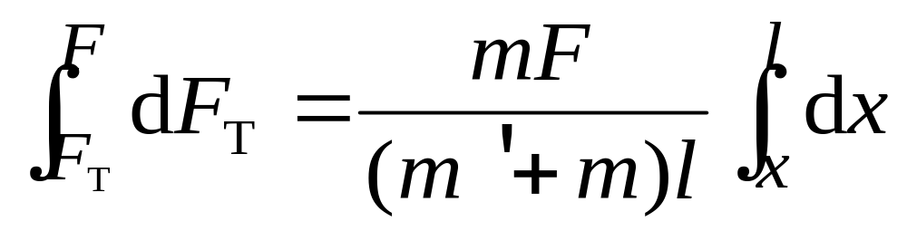
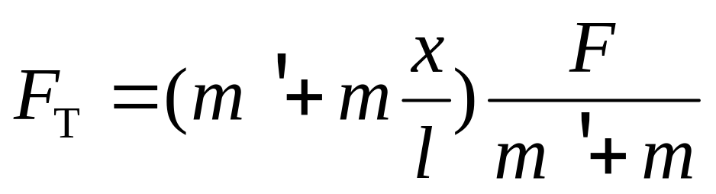

Slide 11
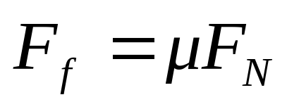
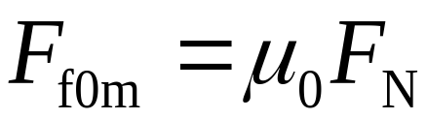
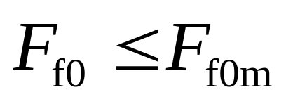
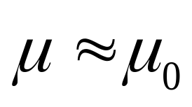
三 摩擦力
滑动摩擦力
最大静摩擦力
静摩擦力
一般情况

Slide 12


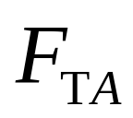
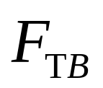



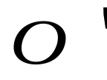
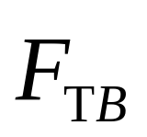

例2 如图绳索绕圆柱上，绳绕圆柱张角为 ，绳与圆柱间的静摩擦因数为 ，求绳处于滑动边缘时,绳两端的张力 和 间的关系．(绳的质量忽略)

Slide 13

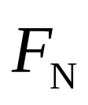
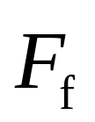





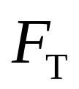
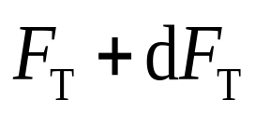



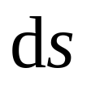

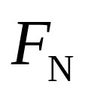
解 取一小段绕圆柱上的绳
取坐标如图
两端的张力 ，
的张角
圆柱对 的摩擦力 圆柱对 的支持力

Slide 14
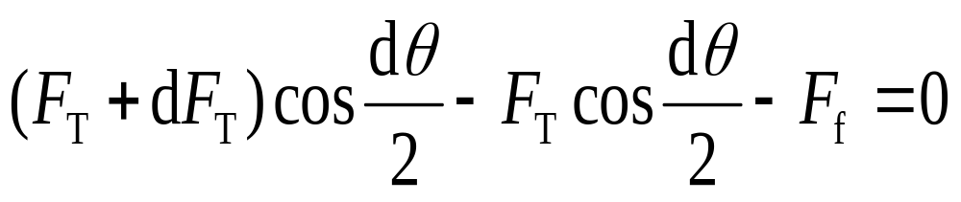
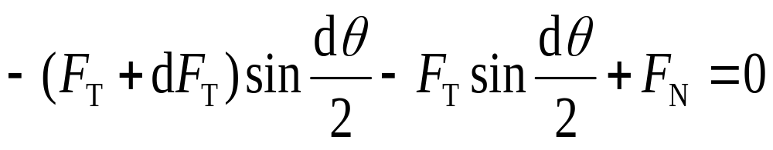
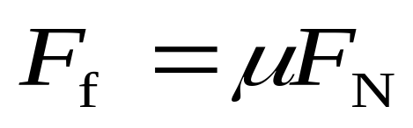





Slide 15











若
0.46
0.21
0.00039

